Slide 1

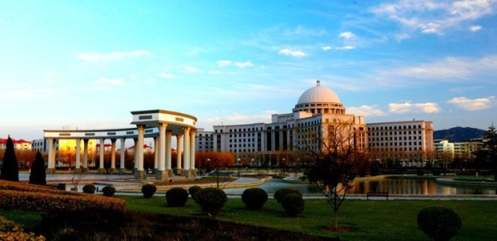
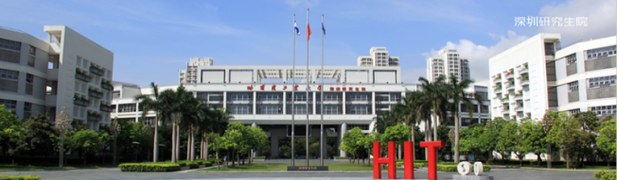
物联网与泛在智能研究中心
中心简介

Slide 2
01
中心简介
02
研究方向
目录
CONTENTS
03
师资力量
04
中心优势
05
招生说明

Slide 3
1.1
中心简介
哈尔滨工业大学物联网与泛在智能研究中心（以下简称物智中心）成立于 2019年，是依托哈工大计算机科学与技术学院、哈工大人工智能研究院、 哈工大深圳国际人工智能研究院建立的跨校区、跨学科交叉学科研究机构。
物智中心于 2019年成立同年获批“物联网智能技术”工信部重点实验室，集中在物联网、5G、智能系统和人工智能的结合，及相关理论、技术和应用研究开展科研工作。本中心现面向计算机学科、控制学科和人工智能交叉方向招收硕士和博士研究生。

Slide 4
1.2
中心发展
2019年1月刘劼教授回国
2019年6月学院挂牌物智中心
2019年12月举办嵌入式AI国际大会
2020年9月中心现有博士硕士超50人
2020年10月1日举行首次中心开学典礼，重装出发…
2019年3月刘劼教授、李治军教授、金晶教授、王玲教授研讨研究方向
2019年9月份物智中心招收硕士、博士共9人
2020年1月-9月间拿到智慧农业、智能家居、智慧城市、华为合作项目经费近1000万
2020年9月拿到NSFC 2项

Slide 5
01
中心简介
02
研究方向
目录
CONTENTS
03
师资力量
04
中心优势
05
招生说明

Slide 6
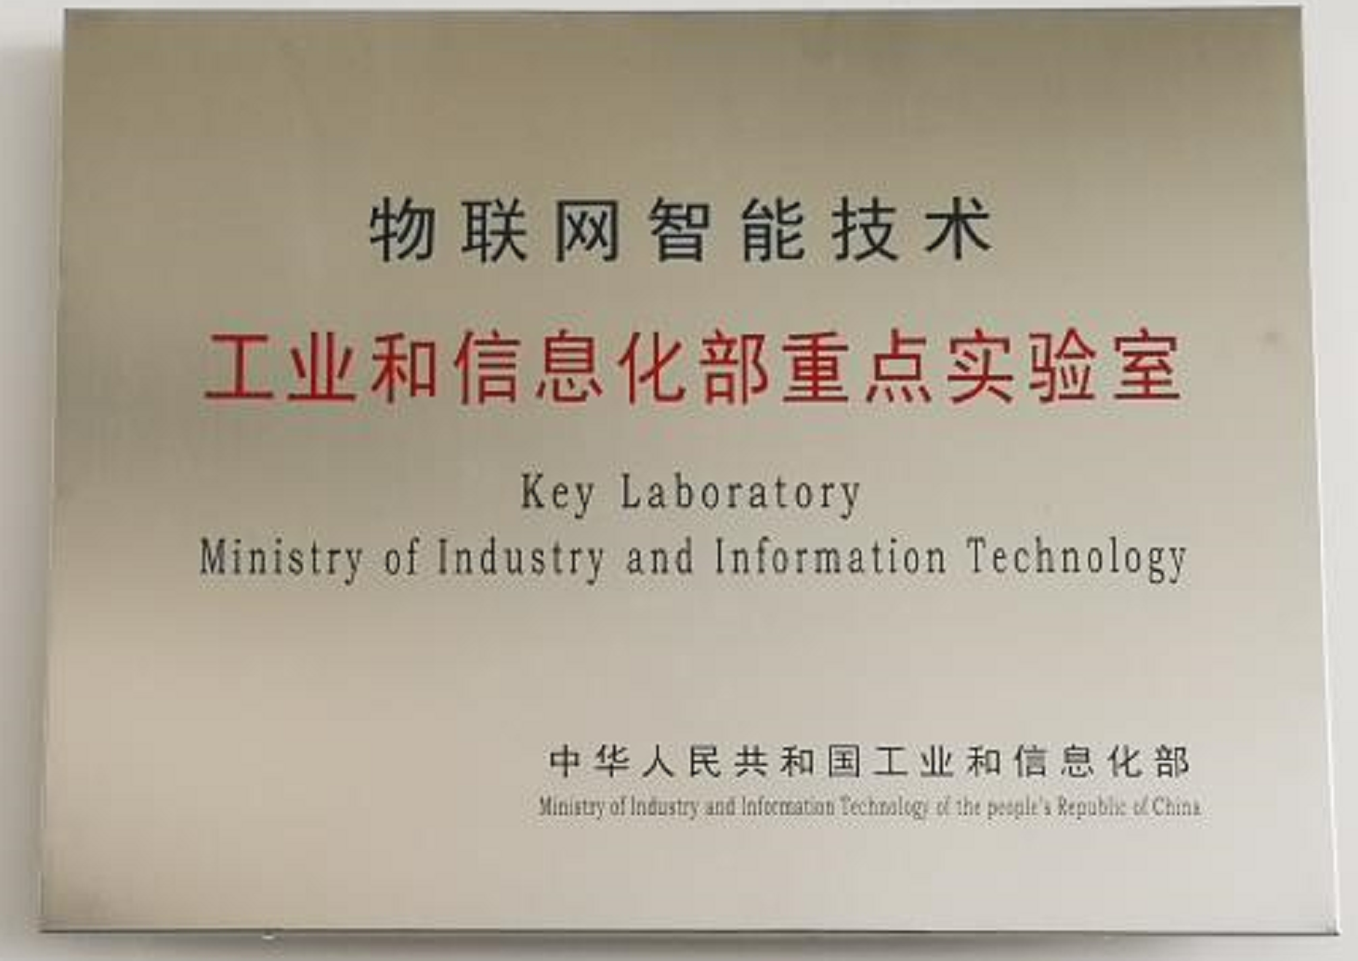
2.1
科研方向
物联网人工智能
AIoT: Artificial Intelligence of Things
国内第一个针对AIoT的
部级以上科研平台
AI
IoT
打造物联网智能技术国家重点实验室是我们奋斗的目标

Slide 7
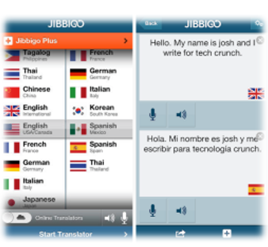
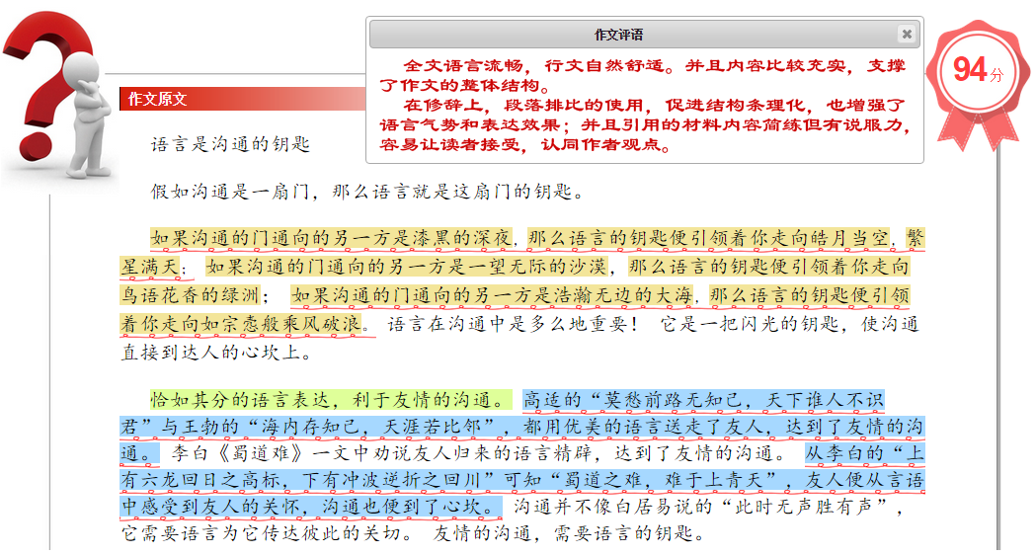
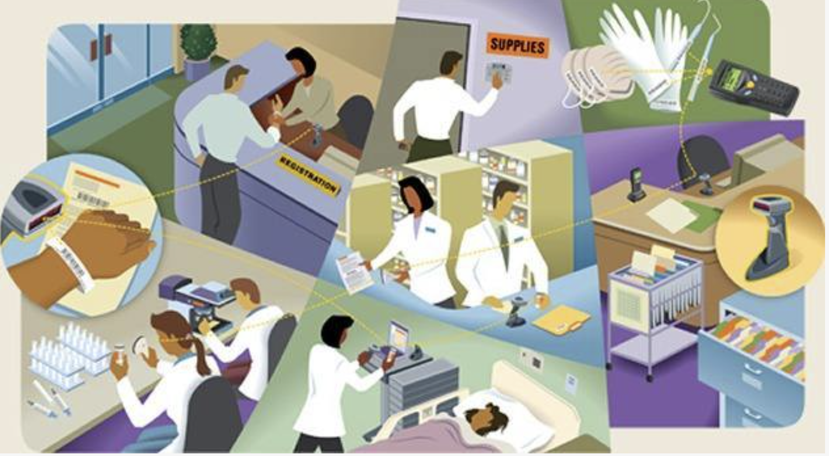
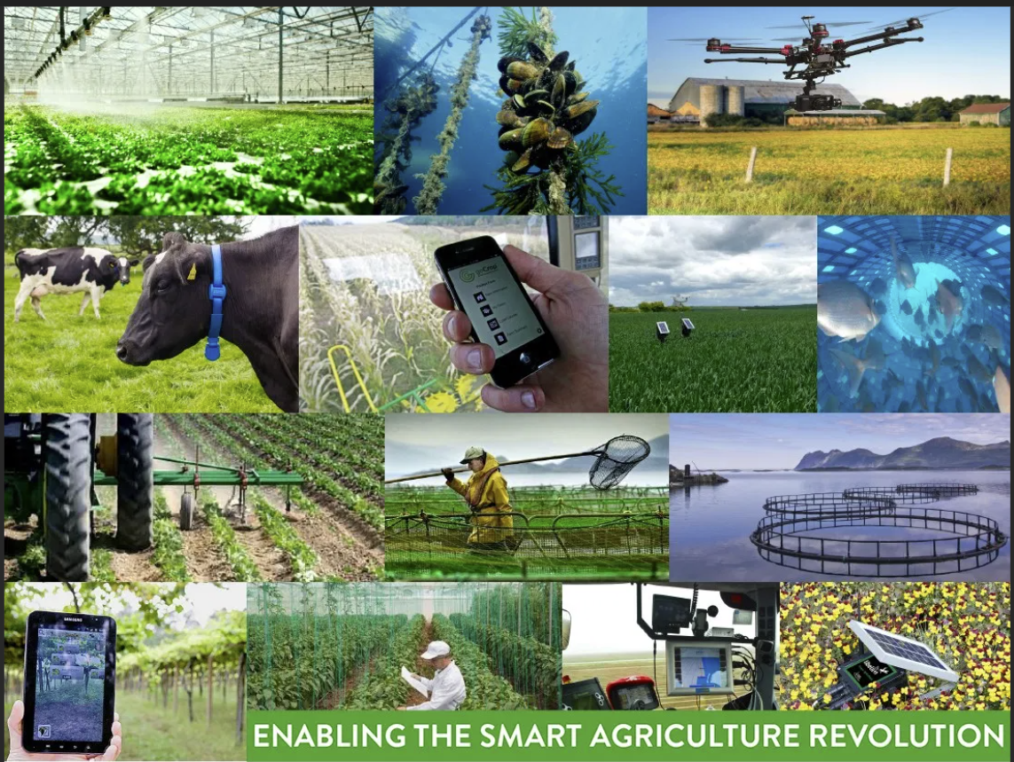

2.2
科研定位
图像智能
语言智能
泛在智能

Slide 8
2.3
研究方向
✓ 网络与智能物联 ✓
嵌入式与边缘计算 ✓
计算机视觉与智能感知 ✓
群智感知 ✓
自然语言处理与知识工程 ✓
自主智能无人系统

Slide 9
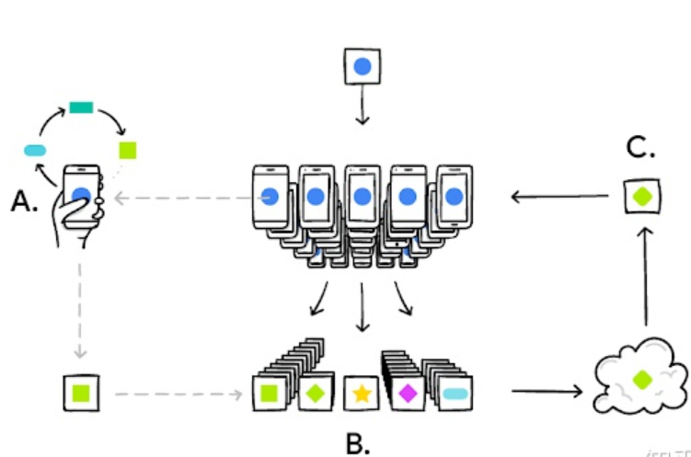
2.4
现有工作
①
与华为深度合作，就物联网人工智能核心开展深入研究
• 边云协作人工智能模型设计、训练与部署
• 数据/算力不均衡环境下的工业环境联邦学习
• 深度模型与传统机器学习模型混合的联邦学习
Loss = ?
Loss = ??
大模型
输入
小模型

Slide 10
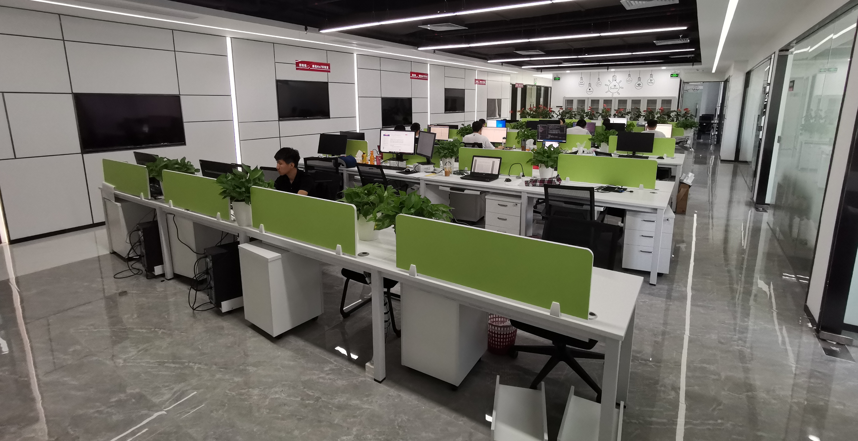
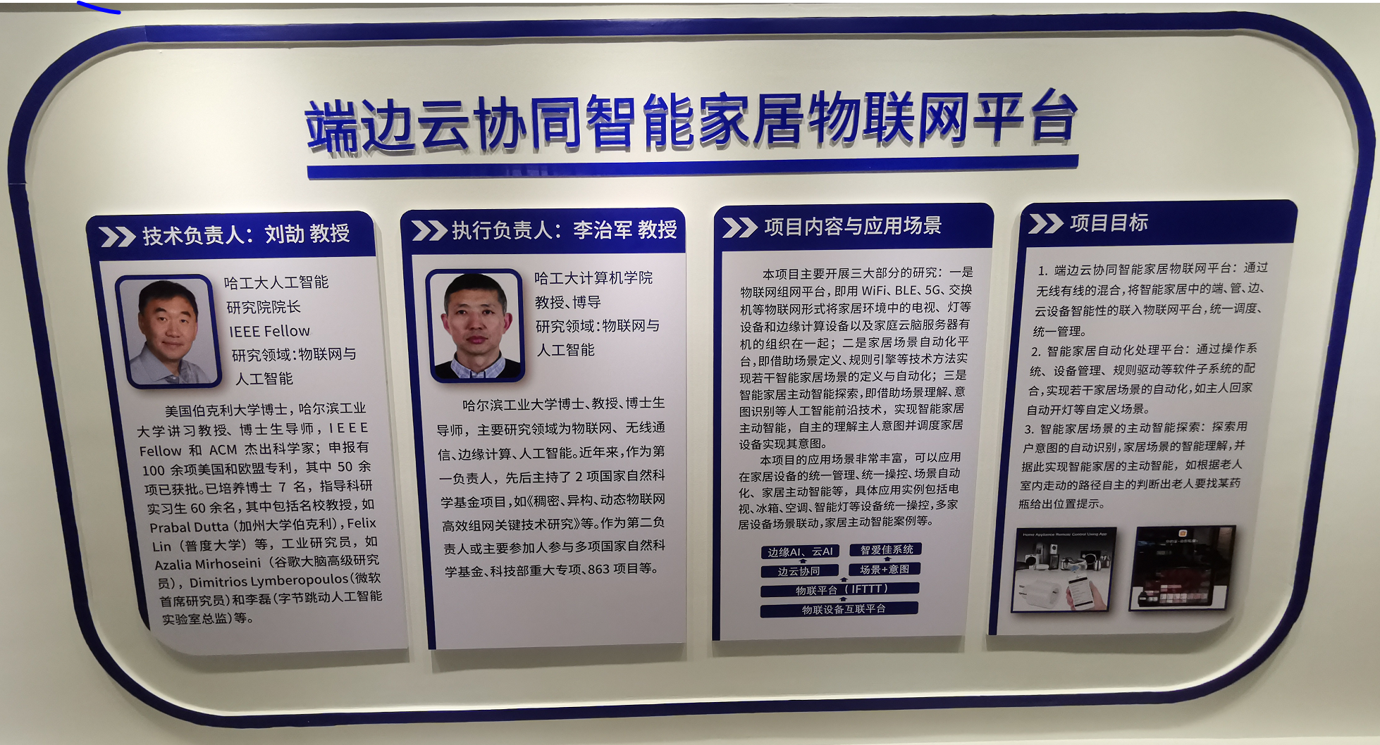
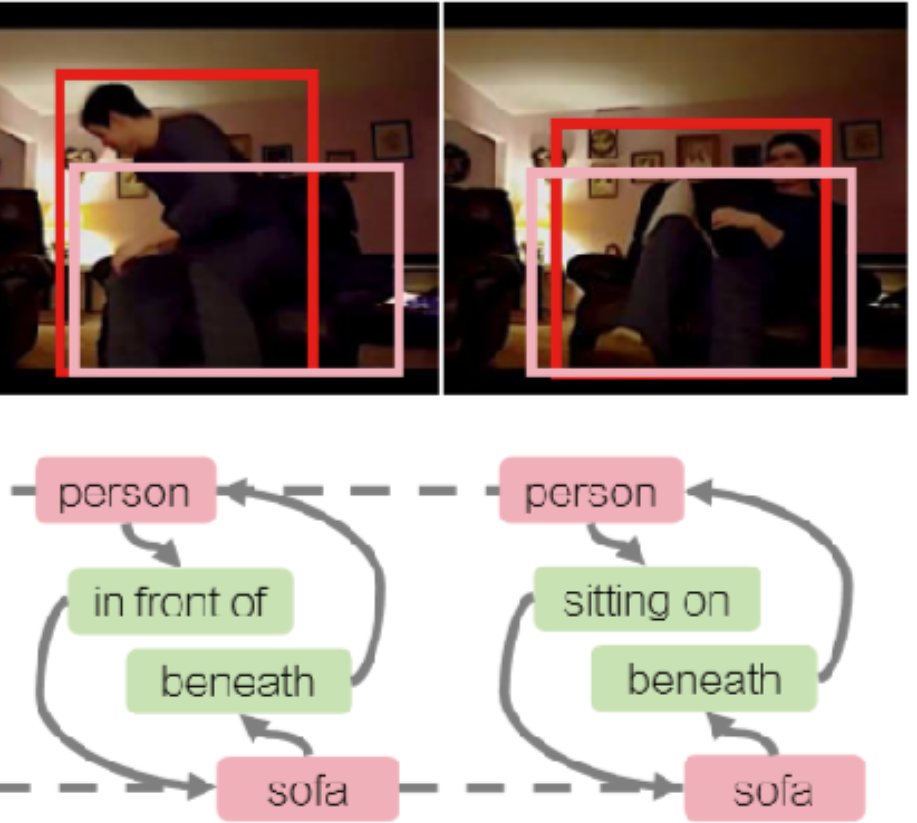
2.5
现有工作
②
与康佳成立AIoT联合实验室，突破主动智能，智能家居应用示范
• 以视觉为主体融合多种感知手段的用户意图理解
• 人机物融合融合主动交互核心技术与系统实现
• 边云协作智能家居智能物联与应用部署平台

Slide 11

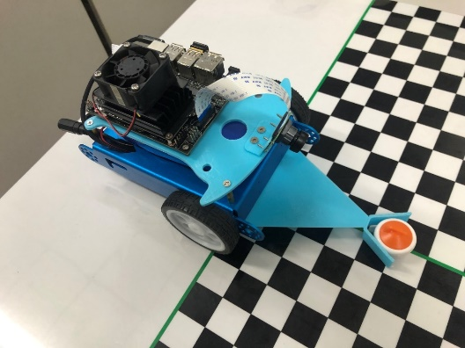
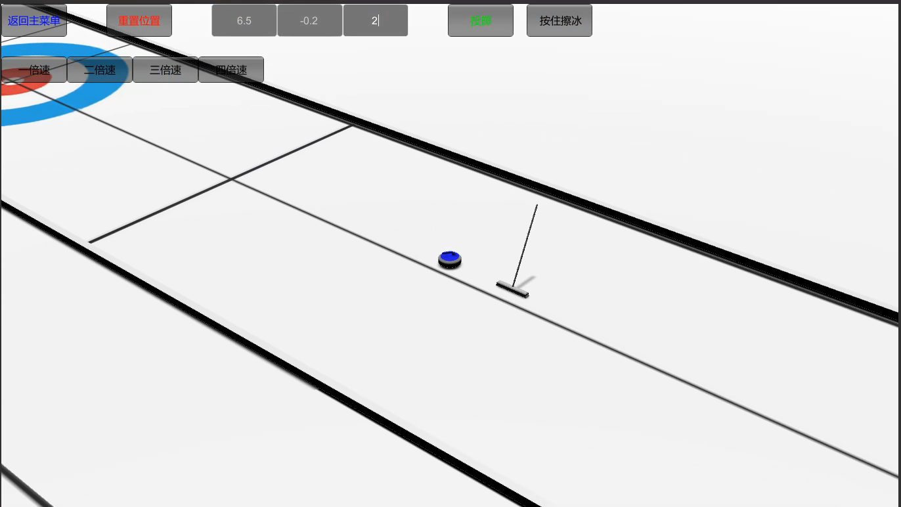
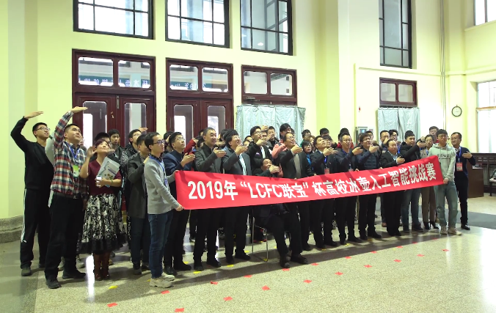
2.6
现有工作
③
首例冰壶机器人/比赛，开启冰壶智能时代
开发了桌壶机器人和数字冰壶对战平台。
2019年11月，主办首届高校冰壶人工智能挑战赛，11所高校的18支参赛队伍参加了比赛。
2020年8月，主办数字冰壶比赛，来自21所高校43个团队报名参赛。

Slide 12
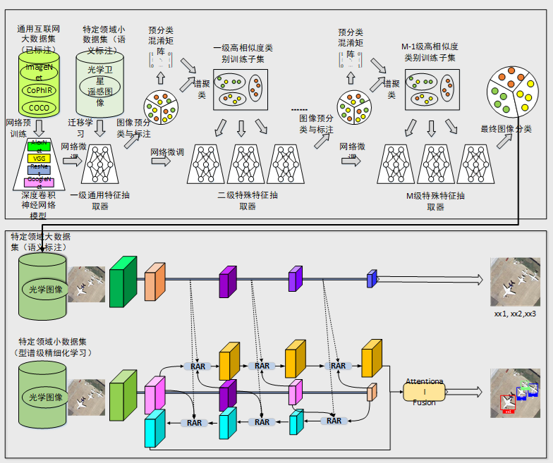
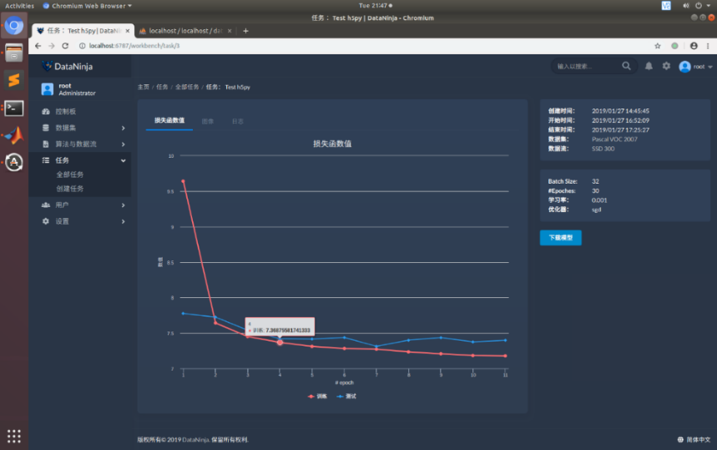
2.7
现有工作
④
打造云边一体机器学习平台
• 一体化部署训练部署工具链
• 用户友好在线编程交互界面

Slide 13
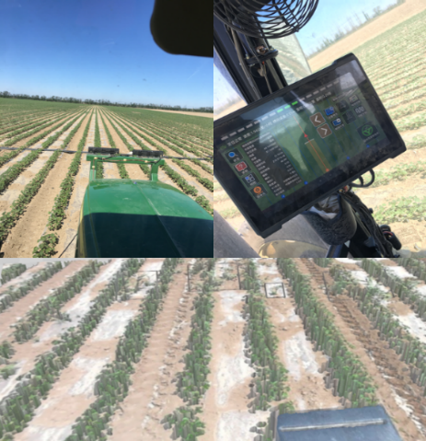
2.8
现有工作
⑤
与惠达合作，优化无人农机、农业知识图谱，推动智慧农业发展
• 基于AI视觉的自动农机设备，如农机视觉导航、精准除杂草等
• 构建农业知识图谱，构建农业机理与数据驱动融合的人工智能智能设计
智能决策模型
环境大数据
作物大数据
机理模型
气象预警
长势预报
精准农业大数据平台
作物生长模型
病虫害预报
产量预估
气象模型
监测与感知系统
智能农机装备
物联网感知
病虫害模型

Slide 14
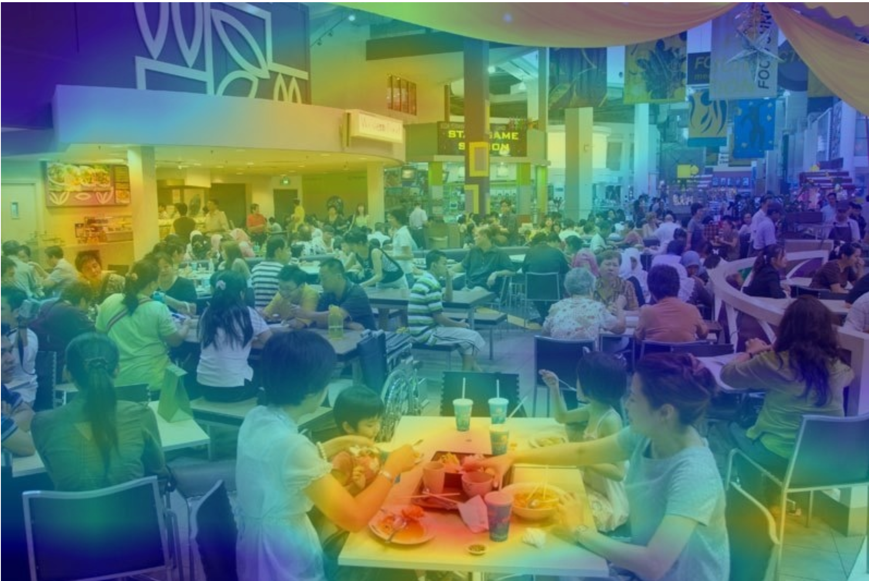
2.9
现有工作
⑥
与太极成立前沿技术实验室，布局实时图像智能，发力智慧城市
算法层
• 实现快速的人脸检测、人脸比对、文字设备、文字提取等等
文字识别
图像识别
图像检索
场景识别
证照/车牌
识别
人脸检测
人脸比对
游行识别
场景图片
文字提取
物品识别
以图搜图
涉暴识别
…
…
…
…
• 对图像中的语义进行分析，进行场景理解，如场景主题等
图像处理
深度学习
机器学习
图像建模
数据增强
表示学习
神经网络
时序模型
特征工程
度量学习
图模型
• 将图像处理和智慧城市结合，实现实时的智能安防等

Slide 15
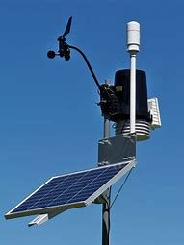



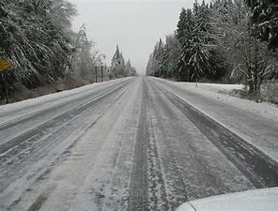

2.10
现有工作
⑦
打造国际一流的精准、实时、局部气候预测技术与系统
数据采集与接入
大数据治理平台
AI+机理预测模型与方法
广泛行业应用

Slide 16
01
中心简介
02
研究方向
目录
CONTENTS
03
师资力量
04
中心优势
05
招生说明

Slide 17
3.1
中心主任
物智中心主任刘劼教授是哈工大（深圳）讲席教授、人工智能研究院院长、物联网智能技术工信部重点实验室主任、ACMSIGBED China主席。IEEE Fellow、ACM杰出科学家和清华企业家协会会员。他在清华大学自动化系获学士和硕士学位，在加州大学伯克利分校EECS取得博士学位。曾任微软研究院首席研究员，公司合伙人和研发总监。主要研究是方向物联网智能系统（AIoT）方向，特别是智能感知、定位与移动计算、嵌入式系统设计和高能效计算。他在物联网、移动与边缘计算、和智能计算物理系统方面发表过 120余篇论文（Hindex=66）,获 6次最佳论文奖，并申请和获批了100余项专利。研究成果曾被纽约时报、MIT技术回顾、及CNet等媒体报道。正担任和担任过国际顶会CPS-IoT Week、IPSN和 SenSys等会议的指导委员会主席、大会主席和程序委员会主席和期刊的副主编。在学术研究之外，还在微软成功孵化了智能零售产品、领导了泛在智能研发团队，并指导多家初创公司。

Slide 18
3.2
其他教师
物智中心导师还包括中心副主任、计算机学院副院长李治军教授（博士生导师、国家精品在线开放课程《操作系统》负责人）、王强教授（博士生导师、IEEE仪器与测量协会会员）、金晶教授（博士生导师、航天学院控制科学与工程系副主任 /教学委员会副主任）、王玲教授（美国内华达大学博士）、李峰副研究员（美国宾州州立大学博士）、张浩副研究员、姜京池助理教授，和深圳校区的陈斌研究员（人工智能博士生导师）、郑榕客座教授（McMaster大学终身正教授），李欢研究员（美国麻省大学博士、IEEE高级会员）、王勃然助理研究员等老师，并与计算机、自动化、电信、土木、环境等多个校内学科有密切合作。教师中多人有加州大学伯克利分校、明尼苏达州立大学、约翰霍普金斯大学等名校的访问经历。

Slide 19
01
中心简介
02
研究方向
目录
CONTENTS
03
师资力量
04
中心优势
05
招生说明

Slide 20
4.1
国际合作与交流
物智中心结合学科布局，以学科建设和科学研究为导向，以国际化发展为战略目标，与领域内国际著名高校美国加州大学、耶鲁、MIT、CMU、牛津、剑桥、 ETH等进行密切的教育和学术交流，通过协调学术讲座、开展教学培训、联合 研究、学生交流访问等方式建立特有的人才输送渠道，为学生的就业以及出国深 造提供有利的条件。

Slide 21
4.2
平台优势
物智中心是哈工大人工智能研究院的核心团队。
哈工大人工智能研究院成立于 2018年 5月，是哈工大跨校区、跨学科、跨模式筹建的新一代人工智能研究院。研究院注重人工智能基础研究和“人工智能+” 学科赋能，现有专兼职 IEEE Fellow 8人、ACM Fellow 2人、国家杰青 3人、长江学者 3人、万人领军 2人。研究院建有脑科学与类脑计算、感知智能、认知智能、智慧医疗与健康、智能制造、无人系统等八个研究中心。研究院交叉计算 机、控制、电信、数学、机电、环境、能源、土木、建筑、经管等多个 A类学科，是国内少有的多学科交叉科研机构。研究院同时设有哈尔滨工业大学人工智能研究院有限公司，为学生创新创业、暑期实习、和毕业就业提供机会和平台。
哈工大物智中心拥有一流的实验空间和条件，在哈工大科技创新大厦拥有科研用房面积 500㎡，支持5G信号全覆盖。中心还与微软研究院、鹏程实验室、 国家电网、英伟达、华为、佳康、太极、哈电等有广泛合作，建有联合实验室或 紧密合作项目。本中心在继承哈工大规格功夫的基础上，积极探索产学研结合的 培育模式，为学生创造创业、实习和工作推荐等机会，助力学生未来快人一步。

Slide 22
4.3
学生发展优势
在如今人工智能改变世界，万物互联的时代，物联网和人工智能方向人才供不应求，企业更是不惜重金吸引此类人才，物智中心的毕业生是各大企业竞相接收的对象。中心为毕业生赴企业就业，自主创业和融资，高校任教及出国深造提供强有力的支持。

Slide 23
01
中心简介
02
研究方向
目录
CONTENTS
03
师资力量
04
中心优势
05
招生说明

Slide 24
5.1
招生说明
1、物联网与泛在智能研究中心详细情况见网站：http://aiot.hit.edu.cn/
2、如有意向加入我们，请发送申请邮件至：hitaiot2022stu@163.com
邮件以“2022硕士生申请-姓名-手机号”或“2022博士生申请-姓名-手机号”命名；
邮件中请包括：
a.普通生活照的个人简历:PDF格式，包括本科及（或）硕士的项目经历、研究经历和学术/技术专长等
b.期望的研究方向
c.期望的校区和导师（如果有）
3、如有问题，可加 QQ群：854756825

Slide 25

物联网智能技术国家重点实验室
在泛在智能的各个核心领域强力出击
技术上打造硬核+平台+应用的兴型格局
围绕物联网智能核心展开一三四N研究内容群
打造一支能干大事、能打大仗的百人团队
不断承担项目、凝练成果，逐步打造国家重器
欢迎你的加入！

